Slide 1


第2章 基本数据及其运算
吴永辉
复旦大学计算机学院，上海智能信息处理重点实验室
复旦大学邯郸校区，计算中心A123
yhwu@fudan.edu.cn
WeChat: 13817360465
2026.11.08

Slide 2
第2章 基本数据及其运算
2.1 常量、变量、标识符
2.2 基本数据类型
2.3 输入输出基础
2.4 数据运算
2.5 表达式

Slide 3
2.1 常量、变量、标识符
常量
  在程序运行过程中，其值不能被改变的量称为常量。
变量
  变量代表内存中具有特定属性的一个存储单元，它用来存放数据，也就是变量的值，在程序运行期间，这些值是可以改变的。

Slide 4
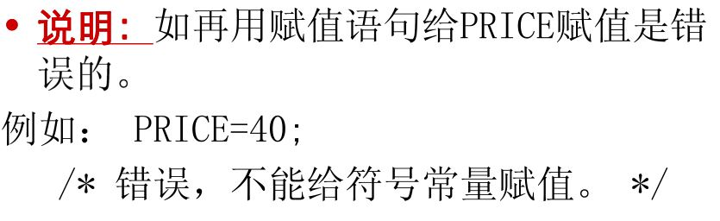
常量
字面常量
  12, 0，-3; 4.6, -1.23; ‘a’, ‘d’
符号常量（含义清楚，一改全改）
  #define PRICE 30
  #include <stdio.h>
  void main()
  {
    int num, total;
    num=10;
    total=num*PRICE;
    printf(“total=%d\n”,total);
  }

Slide 5
变量
变量名
a
变量名即地址
标识符就是一个名字
3
变量值
存储单元
C规定在程序中所有用到的变量都必须在程序中定义
对变量的定义，一般是放在一个函数的开头部分的声明部分
  也可以放在函数中某一段程序内，但作用域只限它所在的程序段

Slide 6
标识符
C语言中用来对变量、符号常量、函数、数组、类型等数据对象命名的有效字符序列统称为标识符
C语言规定标识符只能由字母、数字和下划线3种字符组成，且第一个字符必须为字母或下划线。
合法
  Sum, average, _total, day, month, Student_name, tan, lotus_1_2_3,BASIC, li_ling
不合法
  M.D.John, ￥123, #33, 3D64, a>b

Slide 7
C语言中的关键字和预处理命令
auto | break | case | char | const
continue | default | do | double | else
enum | extern | float | for | goto
if | int | long | register | return
short | signed | sizeof | static | struct
switch | typedef | union | unsigned | void
volatile | while
define | undefine | include | ifdef | ifndef
endif | line | elif

Slide 8
标识符特点
大小写敏感
  X、x不同
字符长度有限
  一般前8位，abcdefghijk、 abcdefghijm认为相同
先定义，后使用

Slide 9
2.2 基本数据类型
整型数据
实型(浮点型)数据:单精度型、双精度型
字符型数据

Slide 10
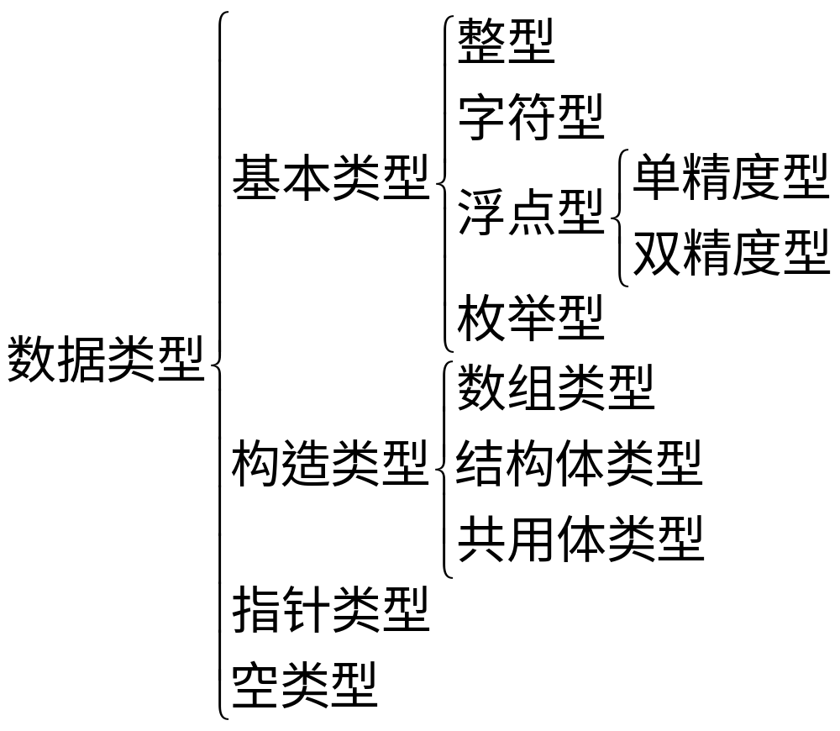
C语言数据类型一览

Slide 11
整型数据：不带小数点和指数符号的数据
整型常量的表示方法
整型变量
  整型数据在内存中的存放形式
  整型变量的分类
  整型变量的定义
  整型数据的溢出
整型常量的类型

Slide 12
整型常量的表示方法
十进制
  123, -456, 0
八进制：以数字符0开头，并由数字符0～7组成的数字符序列。
  0123=1*8² +2*8¹ +3*8⁰ =83，-011=-9
十六进制：表示十六进制数的数字符有 16 个，它们分别是 0～9 和 A、B、C、D、E、F，其中六个字母也可以小写。以0x(或0X)开头，并由十六进制数的数字符组成的数字符序列
  0x123=1*16² +2*16¹ +3*16⁰ =291，0xabc=10*16² + 11*16¹ + 12 = 2748

Slide 13
十进制与其它进制数据的转换
w进制数据到十进制数据的转换
  w进制的数据a₁a₂…a_{n}=
  a₁×w^{n-1}+ a₂×w^{n-2} …+a_{n-1}×w+a_{n}
  二进制数1001001转换成十进制
  1001001
  =1×2⁷⁻¹+1×2⁴⁻¹+1
  =64+8+1
  =73

Slide 14
十进制数据到w进制数据的转换
  十进制的数据a₁a₂…a_{n}=b₁×w^{n-1}+ b₂×w^{n-2} …+b_{n-1}×w+b_{n}
  如何求b_{i}(i=1-n)？
连续除以w，并反向取余。
  十进制52转换成16进制：
    52÷16=3……4，余数为4；接着3÷16=0……3。所以转换的结果为34H。
  十进制60536转换成16进制：
    60536 ÷16= 3783……8；3783÷16=236……7；236 ÷ 16=14……12，12对应16进制的C；14 ÷16=0……14，14对应16进制的E，所以最终转换结果为EC78。

Slide 15
整型数据在内存中的存放方式
数据在内存中是以二进制形式存放
  计算机只能表示整数的一个子集
数值以补码表示
  正整数的补码和该数的原码相同
  负数补码：绝对值按位取反加1
原码，反码与补码

Slide 16
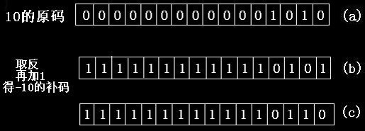
在机器内部，负整数是以补码(complement) 表示的
  采用补码，是为了简化计算
负数的补码计算
  将该数的绝对值的二进制形式，1）按位取反；2）加1

Slide 17
整型变量的分类
整型数据按其数值范围划分成三种：
  基本整型，短整型和长整型
    int
    short int 或 short
    long int 或 long
按值内部表示的最高位不同理解又分别有两类
  有符号和无符号
    signed
    unsigned

Slide 18
不带符号整型指存储一个整数的存储单元中的全部二进位都用作存放数据本身，而不存储符号位
不带符号整型的标记方法
  不带符号的基本型：unsigned int
  不带符号短整型：unsigned short
  不带符号长整型：unsigned long

Slide 19
整型分类
类型 | 标识符 | 比特数 | 取值范围
有符号基本整型 | [signed] int | 32 | -2147483648 ~ 2147483647 即 -2³¹ ~ 2³¹-1
无符号基本整型 | unsigned [int] | 32 | 0 ~ 4294967295 即 0 ~ 2³²-1
有符号短整型 | [signed] short [int] | 16 | -32768 ~ 32767 即 -2¹⁵ ~ 2¹⁵-1
无符号短整型 | unsigned short [int] | 16 | 0 ~ 65535 即 0 ~ 2¹⁶-1
有符号长整型 | [signed] long int | 32 | -2147483648 ~ 2147483647 即 -2³¹ ~ 2³¹-1
无符号长整型 | unsigned long [int] | 32 | 0 ~ 4294967295 即 0 ~ 2³²-1

Slide 20
常用的整数表示的数值范围
  用16个二进位存储一个整数
    带符号整数的数值范围是：-32768 ～ 32767
    不带符号整数的数值范围是：0 ～ 65535
  若用32个二进位存储一个整数
    带符号整数的数值范围是
      －2147483648 ～ 2147483647
    不带符号整数的数值范围是
      0 ～ 4294967295

Slide 21
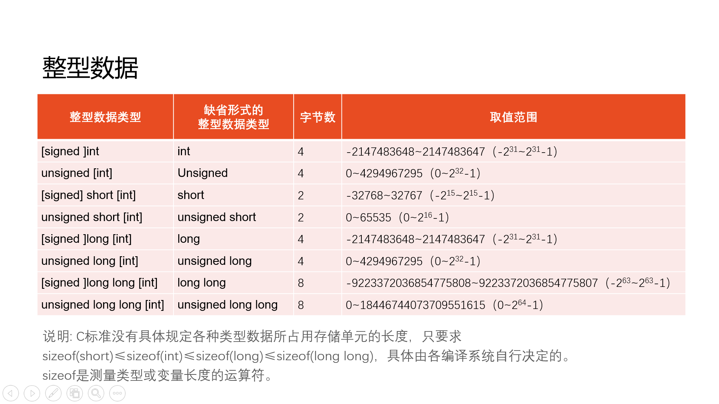

Slide 22
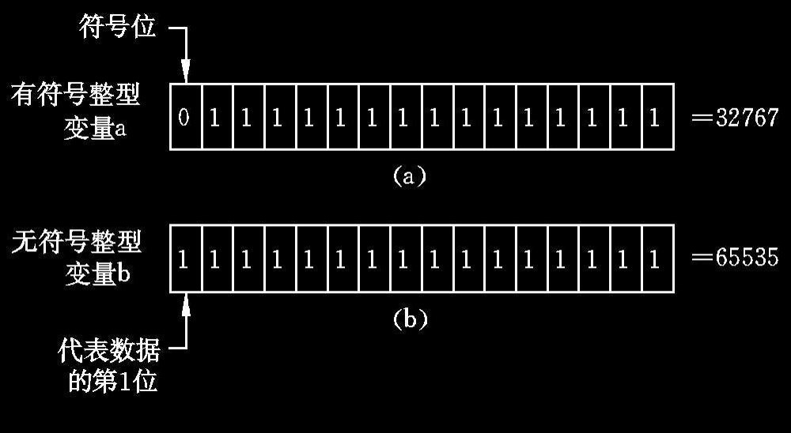
signed vs. unsigned

Slide 23
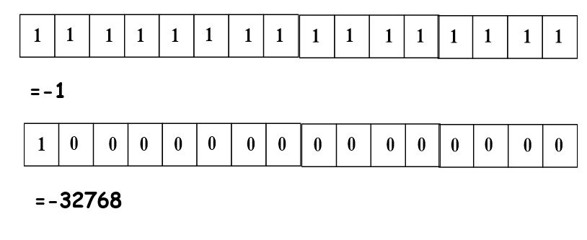

Slide 24
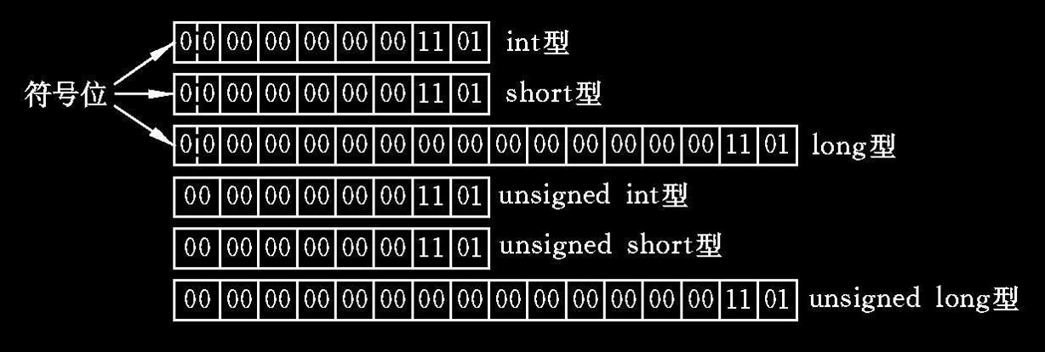
不同类型的13

Slide 25
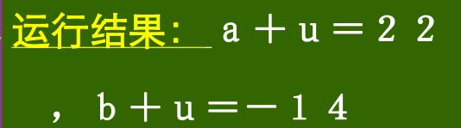
整型变量的定义：不同种类的整型数据进行算术运算
#include <stdio.h>
void main()
{
int a, b, c, d;
unsigned u;
a=12; b=-24; u=10;
c=a+u; d=b+u;
printf("a+u=%d, b+u=%d",c, d);
}

Slide 26
整型变量的溢出
#include <stdio.h>
void main()
{
short int a, b;
a=32767;
b=a+1;
printf("a=%d, b=%d",a, b);
}
a:
b:
0 | 1 | 1 | 1 | 1 | 1 | 1 | 1 | 1 | 1 | 1 | 1 | 1 | 1 | 1 | 1
1 | 0 | 0 | 0 | 0 | 0 | 0 | 0 | 0 | 0 | 0 | 0 | 0 | 0 | 0 | 0
32767
-32768

Slide 27
#include<stdio.h>
void main()
{ long int a,b;
a=2147483647L;
b=a+1;
printf("%ld,%ld\n",a,b);
}
思路：
a=21478483647; b=a+1;
输出：
2147483647, -2147483648

Slide 28
整型常量的类型
普通
  根据实际大小定
后缀u或U：无符号整数
  12345u
  -12345u
    53191
后缀l或L：长整型整数
  123l
  432L
  0L

Slide 29
浮点型数据
实型数据（real number）又称浮点数（float number）
因计算机只能表示有限位的实数，故实型数据是实数的有限子集：实型数据有数值大小（范围）和有效位数多少（精度）两个方面
实型有三种类型
  单精度实型:用float标记，单精度实型又称浮点型
    float x, y;
  双精度实型:用double标记
    double result;
  长双精度实型:用long double标记
    long double z;

Slide 30
浮点型数据
浮点型常量的表示方法
浮点型变量
  浮点型数据在内存中的存放形式
  浮点型变量的分类
  浮点型变量的舍入误差
浮点型常量的类型

Slide 31
浮点型常量的表示方法
C语言中的浮点数就是平常所说的实数
格式：
  正负号 整数部分.小数部分 指数部分
十进制小数形式
  0.123, 123., 123.0, 0.0
指数形式
  123e3, 123E3都表示123*10³
  规范化：1.23e5
  非法：e3, 2.1e3.5, .e3, e

Slide 32
float型数据在内存中的存放形式
计算机中，是用二进制数来表示小数部分以及用2的幂次来表示指数部分的
在4个字节(32位)中，究竟用多少位来表示小数部分，多少位来表示指数部分，标准C并无具体规定，由各C编译系统自定
不少C编译系统以24位表示小数部分(包括符号)，以8位表示指数部分(包括指数的符号)
小数部分占的位(bit)数愈多，数的有效数字愈多，精度愈高；指数部分占的位数愈多，则能表示的数值范围愈大

Slide 33
浮点型数据在内存中的存放形式
+ | 1.570795 | 1
数符 有效数部分 指数
+ 1.570795 × 2¹
3.14159

Slide 34
符点型分类
类型 | 标识符 | 有效位 | 比特数 | 取值范围
单精度浮点型 | float | 7 | 32 | -3.4 ×10³⁸ ~ 3.4 ×10³⁸
双精度浮点型 | double | 15 | 64 | -1.7 ×10³⁰⁸ ~ 1.7 ×10³⁰⁸
长双精度浮点型 | long double | 19 | 128 | -1.2 ×10⁴⁹³² ~ 1.2 ×10⁴⁹³²

Slide 35
float 型实型数据
  在内存中占用4个字节(32个二进位)，约7个十进位有效数字，能表示绝对值最接近0的实数约为10的-38次方，最大的实数约为10的38次方
double型实型数据
  占用8个字节(64个二进位)，约15个十进位有效数字，能表示绝对值最接近0的实数约为10的-308次方，最大的实数约为10的308次方
long double型实型数据
  占用16个字节(128个二进位)。提供的有效数字位数、它的取值范围与机器和系统的设定有关

Slide 36
实型常量的一般书写格式
  正负号 整数部分 . 小数部分 指数部分
  其中，正负号可有可无，无正负号即为正实数；整数部分和小数部分都是十进数字符序列；指数部分是 e(或E)，接上正负号和十进数字符序列
两条限制
  整数部分和小数部分可以任选，但不可同时都没有
  小数和指数部分不可以同时都没有
  合法的实型常数：7.、.457、1E5、1.5e-6
  不正确的实型常数： E4、.E5、4.0E
用 f 标识 float 型实型常数
用l(或 L)标识 long double 型实型常数，而无后缀符的实型常数被认为是 double 型的实型常数

Slide 37
计算机接受的实型值与书写的实数会有一定的误差
例如：float x = 111111.111，因x只有约7位有效数字,实数111111.111所对应的二进制形式中，超出存储位数的那些位就不会被存储
由于实数运算的计算误差，两个数学上完全等价的计算公式，会因计算顺序不同，得到的两个结果不能保证相等

Slide 38
浮点型变量的舍入误差
#include <stdio.h>
void main()
{
float a, b;
a=123456.789e5;
b=a+20;
printf("a=%f, b=%f",a, b);
}
准确应该是：12345678920
运行结果：a=b= 12345678848.000000

Slide 39
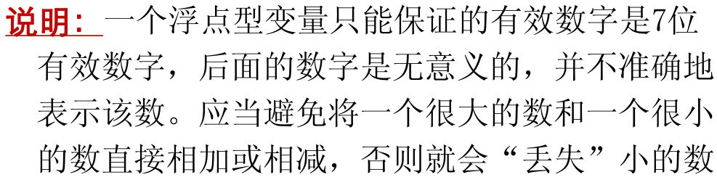

Slide 40
浮点型变量的计算误差
要判段两个浮点型变量是否相等
不能简单地用x==y来比较
一般采用以下方式
  fabs(x-y)<1e-6
  fabs(x-y)<fabs(x*1e-6)

Slide 41
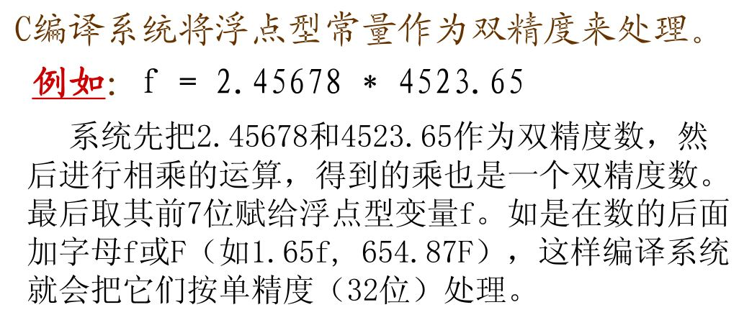
浮点型常量的类型
缺省：双精度
强制：可以单精度

Slide 42
字符型数据
字符型数据用于表示字符及其代表的值
字符型数据的内部表示是字符的 ASCII 代码(二进制形式)
字符型数据的类型符用 char 来标记
  char c1, c2; /* 定义两个字符变量 */
字符型数据占一个字节（8位二进位）表示，也可当作一个8位的整型数据

Slide 43
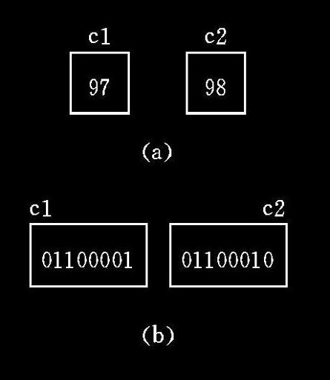
字符a、b的存储

Slide 44
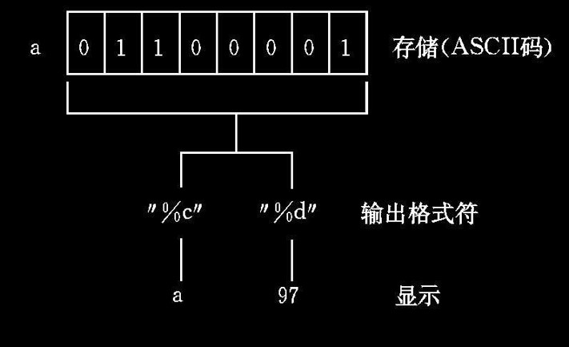
字符输出

Slide 45
字符型数据
字符常量
字符变量
字符数据在内存中的存储形式及其使用方法
字符串常量

Slide 46
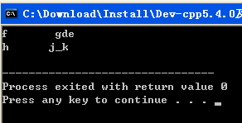
字符常量
字符型常量是单个字符，它的书写方法：
  普通字符：用单引号括起一个字符，如 ’a’
  特殊字符：用 ’\字符或字符列’来标记，如’\r’、’\n’ ’\t’。这种方法就能表示特殊字符（表2-1）
#include<stdio.h>
void main()
{ printf("_ab_c\t_de\rf\tg\n");
printf("h\ti\b\bj_k\n");
}

Slide 47
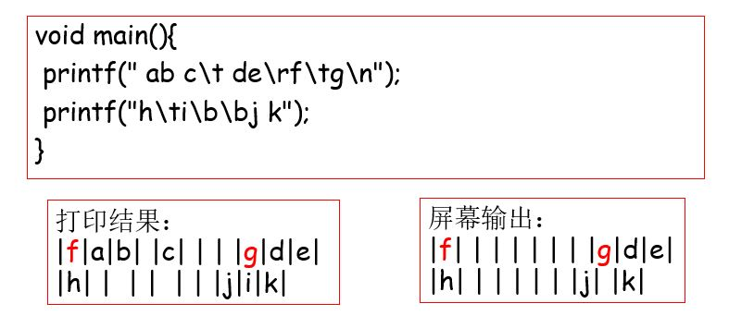

Slide 48
printf(" ab c\t de\rf\tg\n"); 输出：f gde
具体解答过程如下：
1、\t 将当前位置填充为8个字符的倍数，不足的补空格；
2、所以 " ab c\t" => " ab c "，最后3个空格
3、" ab c\t de" => " ab c de"，共11字符，de前4个空格；
4、\r 将光标移动到当前行最前，后面输出的字符会覆盖原有的；
5、所以 "f\tg" => "f g"，9字符，覆盖原有的9个，最终为"f gde"。

Slide 49
字符变量
字符变量的定义：
  char c1, c2;
赋值：
  c1=‘a’, c2=‘b’;
存储：
  一个字节（8比特）存放一个字符

Slide 50
字符数据在内存中的存储形式
#include <stdio.h>
void main()
{ char c1, c2; /* 定义两个字符型变量 */
c1 = 97; /* ’a’的 ASCII 码值为 97 */
c2 = c1+1; /* 字符型与整型数据混合运算 */
printf("c1 = %c, c2 = %c\n", c1, c2);
printf("%c's ASCII code = %d\n", c2, c2);
}
程序输出：
c1 = a, c2 = b
b's ASCII code = 98

Slide 51
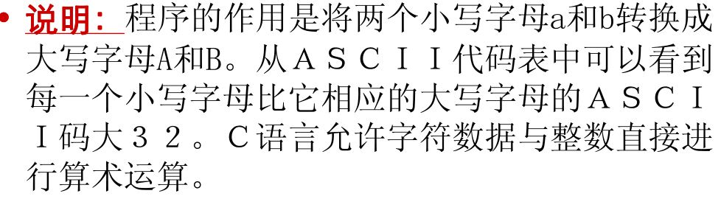
字符数据的使用方法
#include <stdio.h>
void main()
{
char c1, c2;
c1='a';
c2='b';
printf("%c %c\n",c1,c2);
c1=c1-(‘a’-’A’);
c2=c2-(‘a’-’A’);
printf("%c %c\n",c1,c2);
}

Slide 52
字母大小写转换程序
#include <stdio.h>
void main()
{
char c1, c2;
printf("Please input a low case character:");
scanf("%c",&c1);
c2=c1-32;
printf("The upper case is %c\n",c2);
}

Slide 53
字符串常量
字符型常量与字符串常量书写形式的区别
  字符串常量是一对双引号括起来的字符序列
    "I am a student.“
    "China", "a", "$1234.00"
字符型常量’a’ 与字符串常量“a”不同，不允许将字符串常量赋给字符变量
字符型数据可与整型数据混合运算
  由于字符型数据以 ASCII 代码的二进制形式存储，它与整数的存储形式相类似。因此，在C程序中，字符型数据和整型数据之间可以通用，字符型数据与整型数据可混合运算。一个字符型数据可以用字符格式("%c")输出，显示字符本身；也可以用整数形式输出，显示字符的 ASCII 码值

Slide 54
C规定：在每一个字符串的结尾加一个“字符串结束标志”，以便系统据此判断字符串是否结束。C规定以字符‘\0’作为字符串结束标志
‘\0’是一个ASCII码为0的字符，这是 “空操作字符”，不引起任何控制动作，也不是一个可显示的字符
如果有一个字符串“CHINA”，实际上在内存中是
  C H I N A \0，它的长度不是5个字符，而是6个字符，最后一个字符为‘\0’，但在输出时不输出‘\0’
C中没有专门的字符串变量，如果想将一个字符串存放在变量中，必须使用字符数组

Slide 55
字符串常量
字符串常量是由一对双引号括起来的字符序列
  “How do you do”, “CHINA”, “a”, “$123.45”
‘a’
“a”
a
a | \0
C | H | I | N | A | \0
“CHINA”

Slide 56
2.3 输入输出基础
输出设备：显示器，打印机等
输入设备：键盘，鼠标，扫描仪等
C语言本身不提供输入输出语句，输入输出操作是由C函数库中的函数来实现的。
在使用系统库函数时，要使用预编译命令 “#include”将有关的头文件包含到用户源文件中。
  #include <stdio.h>
  #include “stdio.h”

Slide 57
格式输入和输出
格式输出函数printf()
格式输入函数scanf()

Slide 58
格式输出函数printf()
一般形式
格式字符

Slide 59
一般形式
printf(输出格式控制字符串，输出表列)
printf(“%d,%c\n”,i,c);
输出格式控制字符串：双引号括起的字符串
  转义字符：按转义字符的意义输出，如’\n’, ‘\b’
  输出格式转换说明：
    由若干输出格式组成
    输出格式用“%”开头，后加输出修饰符和输出格式符组成；输出修饰符可以缺省
  普通字符：按原样输出
输出表列是需要输出的一些数据，可以是表达式，用逗号分隔

Slide 60
a=3,b=4;
printf(“a=%d b=%d\n”,a,b);
输出：a=3 b=4
printf(参数1, 参数2, 参数3, … , 参数n);

Slide 61
输出格式控制字符串的一般形式
%[-][+][ ][#][w][.p][h/l/L]输出格式符

Slide 62
输出格式符
格式字符 | 说明
d,i | 以十进制形式输出整型数据
u | 以无符号十进制形式输出整型数据
o | 以八进制无符号形式输出整型数据
x,X | 以十六进制无符号形式输出整型数据
c | 以字符形式输出，只输出一个字符
s | 输出字符串
f | 以小数形式输出单、双精度数
e,E | 以指数形式输出单、双精度数
g,G | 选用f或e格式输出宽度较短的一种格式

Slide 63
输出格式修饰符
字符 | 说明
h/l/L | 指明输出项的类型
w | 数据最小宽度
p | 对实数，表示输出p位小数；对字符串，表示截取的字符个数
- | 输出的数字或字符在域内向左靠
+ | 正数也带符号输出
空格 | 若对应输出的数值数据是个正数，符号用空格代替
# | 适用于八进制数，十六进制数和浮点数格式输出

Slide 64
例2.4
printf("%d,%+6d,%-6d,%ld\n",1234,1234,1234,1234567L);
printf("%#o,%4o,%6lo\n",045,045,-1);
printf("%#x,%4x,%6lX\n",045,045,-1);
printf("%d,%4u,%lu\n",4294967295u,4294967295u,-1);
printf("%c,%-3c,%2c\n",045,'a','a');/*045对应的字符是%*/
printf("%f,%8.3f,%-7.2f,%.7f\n", 123.4567f, 123.4567f, 123.4567f, 123.456789);
1234, +1234,1234 ,1234567
045, 45,37777777777
0x25, 25,FFFFFFFF
-1,4294967295,4294967295
%,a , a
123.456703, 123.457,123.46 ,123.4567890

Slide 65
格式输入函数scanf()
格式输入函数scanf()的一般形式
格式说明
使用scanf函数时应注意的问题

Slide 66
格式输入函数scanf()的一般形式
scanf(输入格式控制字符串，数据存储地址表列)
scanf(“%d%d%d”,&a,&b,&c);
输入格式控制字符串包含输入格式转换说明和普通字符两种信息
数据存储地址表列是由若干个地址组成的表列，可以是变量的地址，或字符串的首地址

Slide 67
输入格式转换说明的一般形式
%[*][w][h/l/L]输入格式符

Slide 68
格式说明
格式字符 | 说明
d,i | 用来输入十进制整数
u | 用来输入无符号十进制整数
o,O | 用来输入八进制整数
x,X | 用来输入十六进制整数
c | 用来输入一个字符
s | 用来输入字符串
f | 用来输入实数
e,E, g,G | 与f相同

Slide 69
附加格式说明
字符 | 说明
l | 修饰d,o,x,u时，表示输入长整型整数；修饰e,f,g时，表示输入的实数按double型存储
L | 表示输入的实数按long double型存储
h | 用于输入短整型数据
w | 指定输入数据所占宽度（列数）
* | 表示本输入项在读入后不赋给相应的变量

Slide 70
例2.5
scanf("%d,%d",&i,&j);
printf("%d,%d\n",i,j);
scanf("%d%d",&i,&j);
printf("%d,%d\n",i,j);
scanf("%2d%3d",&i,&j);
printf("%d,%d\n",i,j);
scanf("%d%*d%d",&i,&j);
printf("%d,%d\n",i,j);
输入：
1,2 3 4 567 8 9 0
输出：
1,2
3,4
56,7
8,0

Slide 71
使用scanf函数时应注意的问题
“输入格式控制字符串”后面应该是变量地址，而不应该是变量名
若在“输入格式控制”字符串中除了格式说明以外还有其他字符，则在输入数据时应该在对应位置输入与这些字符相同的字符
在用 “%c”格式输入字符时，空格字符和“转义字符”都作为有效字符输入
在输入数据时，遇以下情况时认为该数据结束
  遇空格，或按“回车”或Tab键
  按指定的宽度结束，如 “ %3d”
  遇非法输入

Slide 72
字符数据的输入输出
单个字符的输入输出
  void putchar(char c)
    向终端输出一个字符
  int getchar()
    从终端输入一个字符

Slide 73
字符输出函数: putchar()
字符输出函数的功能
  函数调用putchar(ch)将实参ch的值作为ASCII码，输出该代码对应的字符到标准输出设备上
putchar()的使用方法
  调用函数时，需提供一个实参，实参可以是字符型或整型数据，包括字符型常量(包括控制字符和转义字符)，字符型变量，整型变量等

Slide 74
#include <stdio.h>
void main()
{ char ch; int i;
ch = ’h’; i = ’i’;
putchar(’C’); /* 输出字符 C */
putchar(ch); /* 输出字符 h */
putchar(i); /* 以字符形式输出整型变量值 */
putchar(’n’); putchar(’\141’);/* 输出字符 a */
putchar(’\n’);
}
运行该程序将输出: China

Slide 75
字符输入函数：getchar()
从标准输入设备上读取一个字符。该函数没有参数，对它的每次调用，就返回下一个输入字符的ASCII码值
执行语句：“ch = getchar(); ”使变量ch得到输入字符的ASCII码值。变量ch为char型或int型

Slide 76
#include <stdio.h>
void main()
{ char c ;
c = getchar(); /* 调用getchar()不要参数*/
putchar(c); /* 输出读入的字符 */
putchar(’\n’);
}
程序运行时，如果从键盘键入字符 Z 和回车：
Z
程序输出 c 的值 ’Z’:
Z

Slide 77
/*输入字符，输出字符及其代码*/
#include <stdio.h>
void main()
{ char c1, c2;
c1 = getchar(); /* 输入一个字符 */
c2 = getchar(); /* 再输入一个字符 */
putchar(c1); putchar(c2);
printf("code1 = %d code2 = %d\n", c1, c2);
}

Slide 78
2.4 数据运算
C语言运算符简介
赋值运算

Slide 79
C语言运算符简介
赋值运算符 （=及其扩展赋值运算符）
算术运算符 （ + - * / %）
关系运算符 （> < == >= <= !=）
逻辑运算符 （! && ||）
条件运算符 （?:）
位运算符 （<< >> ~ | ^ &）
求字节数运算符 （sizeof）
强制类型转换运算符 （(类型)）
逗号运算符 （,）
下标运算符 （[ ]）
指针运算符 （* &）
分量运算符 （. ->）
其它 （如函数调用运算符( )）

Slide 80
赋值运算
变量 = 表达式
a=3;
运算过程:
  计算赋值运算符右端的表达式
  当赋值运算符两侧的类型不一致时,将表达式值的类型自动转换成变量的类型
  将表达式的值赋给变量

Slide 81
赋值运算
y=x=3.5; /*右结合*/
赋值运算符右结合，即，自右向左：
  y=x=3.5；//3.5先赋给x；然后，再把x的值给y。

Slide 82
复合的赋值运算符
a+=b；⇔ a=a+b;
x*=u+v; ⇔ x=x*(u+v);
+=, -=, *=, /=, %=, <<=, >>=, &=, ^=, |=
简化程序
提高编译效率

Slide 83
变量赋初值
int a=3;
float f=3.56;
char c=‘a’;
int a, b, c=5;
int a=3,b=3,c=3;
int a=b=c=3;(错误)

Slide 84
int a=b=c=3;
  定义的时候是不能这样连等赋值的，因为后面的变量还没有定义，不对；
int a,b,c; a=b=c=3;
  对。先定义后，然后就可以连等赋值了

Slide 85
2.5 表达式
赋值表达式
算术表达式
关系表达式
逻辑表达式

Slide 86
赋值表达式
〈变量〉〈赋值运算符〉〈表达式〉
int a=3,b,c;
b=a; /*b是左值*/
c=b; /*b是右值*/
a=(b=c+5); //赋值运算，返回左式
  b=c+5; a=b;
左值 右值
int x;
double y;
y=x=3.5;
// x的值为3，y的值为3.0

Slide 87
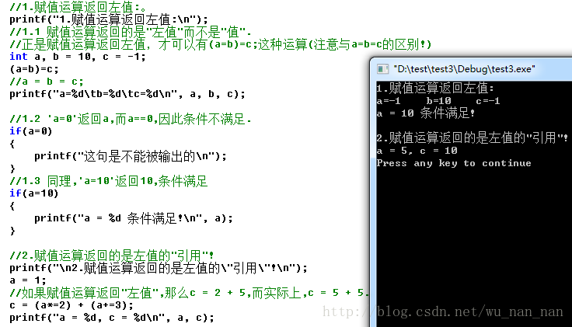

Slide 88
基本的算术运算符
+（加法运算符，或正值运算符，如3+5, +3）
-（减法运算符，或负值运算符，如5-2, -3）
*（乘法运算符，如3*5）
/（除法运算符，如5/3）
  5/3=1，5.0/3.0=1.666667，-5/3=-1
%（模运算符，或求余运算符，如7%4）
  两侧均应为整型数据
  -5%3=-2，5%(-3)=2
  a%b 与a-(a/b)*b 值相等
    -5%3=(-5)-(-5/3)*3=-5+3=-2
    5%(-3)=5-(5/(-3))*3=2

Slide 89
算术表达式和运算符的优先级和结合性
优先级
结合性
自动类型转换
int a=3,b=4,c=5;
a*b/c-1.5+’a’
97.500000
Notes:
int a=3,b=4,c=5;
printf("%f\n",a*b/c-1.5+'a');

Slide 90
不同类型数据间的混合运算
+、-、*、/运算的两个数中有一个数为float或double型，结果是double型，因为系统将所有float型数据都先转换为double型，然后进行运算。
如果int型与float或double型数据进行运算，先把int型和float型数据转换为double型，然后进行运算，结果是double型。
字符(char)型数据与整型数据进行运算，就是把字符的ASCII代码与整型数据进行运算。如果字符型数据与实型数据进行运算，则将字符的ASCII代码转换为double型数据，然后进行运算。

Slide 91
不同类型数据间的混合运算
高 double float
long
unsigned
低 int char,short
int i; float f; double d; long int e;
10+′a′+i*f-d/e，运算结果为double类型
Notes:
int i=2;
float f=3.0;
double d=10;
double e=2;
printf("%f\n",10+'a'+i*f-d/e);

Slide 92
int i=3,j; float f=2.5; double d=7.5; printf("%lf",10+'a'+i*f-d/3);
10+'a'+i*f-d/3
① 进行10+′a′的运算，′a′的值是整数97，运算结果为107。
② 由于“*”比“+”优先级高，先进行i*f的运算。先将i与f都转成double型，运算结果为7.5，double型。
③ 整数107与ｉ*ｆ的积相加。先将整数107转换成双精度数，相加结果为114.5，double型。
④ 进行d/3的运算，先将3转换成double型，d/3结果为2.5，double型。
⑤ 将10+′a′+i*f的结果114.5与d/3的商2.5相减，结果为112.0，double型。

Slide 93
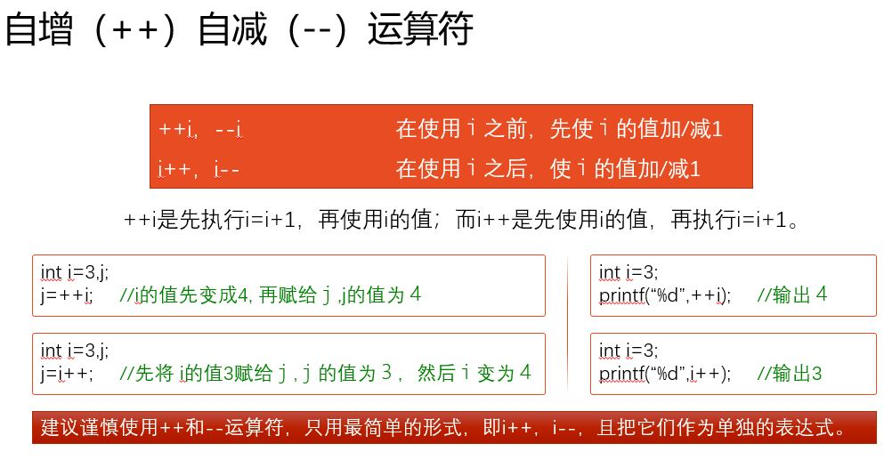
自增、自减运算符
++i, --i （在使用i之前，先使i的值加（减）1）
i++, i-- （在使用i之后，使i的值加（减）1）
结合性：自右至左

Slide 94
#include <stdio.h>
void main()
{
int i,j;
i=3;
j=++i;
printf("i=%d,j=%d\n",i,j);
i=3;
j=i++;
printf("i=%d,j=%d\n",i,j);
}

Slide 95
有关表达式使用中的问题说明
d=(i++)+(i++)+(i++);
  a=i++;
  b=i++;
  c=i++;
  d=a+b+c;
d=i+++j;
  d=(i++)+j;
printf("%d,%d",i,i++);
  j=i++;
  printf(“%d,%d”,i,j);

Slide 96
关系运算符和关系表达式
关系运算符及其优先次序
关系表达式

Slide 97
关系运算符及其优先次序
< （小于）
<= （小于或等于）
> （大于）
>= （大于或等于）
== （等于）
!= （不等于）
优先级相同（高）
优先级相同（低）
算术运算符 （高）
关系运算符
赋值运算符 （低）
c>a+b 等效于 c>(a+b)
a>b==c 等效于 (a>b)==c

Slide 98
关系表达式
a>b, a+b>b+c, (a=3)>(b=5), ‘a’<‘b’, ‘a’>‘b’
C语言没有逻辑型数据，在C的逻辑运算中，以 ‘1’表示“真”，以 ‘0’表示“假”
a=3,b=2,c=1
a>b
(a>b)==c
b+c<a
d=a>b
f=a>b>c

Slide 99
逻辑运算符和逻辑表达式
逻辑运算符及其优先次序
逻辑表达式

Slide 100
逻辑运算符及其优先次序
运算符 | 名称 | 举例 | 说明
&& | 逻辑与 | a&&b | 若a,b为真，则a&&b为真
|| | 逻辑或 | a||b | 若a,b之一为真，则a||b为真
! | 逻辑非 | !a | 若a为真，则!a为假
! （高）
算术运算符
关系运算符
&&和||
赋值运算符 （低）
a>b && x>y 等效于 (a>b) && (x>y)
a==b || x==y 等效于 (a==b) || (x==y)
! a || a>b 等效于 (! a) || (a>b)

Slide 101
逻辑表达式
C语言编译系统在表示逻辑运算结果时，以数值１代表真，以0代表假
但在判断一个量是否为“真”时，以0代表“假”，以非零代表“真”
a=4,b=5
!a
a&&b
a||b
!a||b
‘a’||’b’

Slide 102
逻辑表达式的运算次序
在逻辑表达式的求解中，并不是所有的逻辑运算符都被执行，只是在必须执行下一个逻辑运算符才能求出表达式的解时，才执行该运算符。
  a&&b&&c
  a||b||c
  a=1,b=2,c=3,d=4,m=1,n=1
  (m=a>b)&& (n=c>d)

Slide 103
举例
判断用year表示的某一年是否闰年
  符合下面两个条件之一的年份是闰年：a.能被4整除但不能被100整除，如2008；b.能被100整除且能被400整除，如2000。
  (year%4==0&&year%100!=0)||(year%400==0)

Slide 104
条件运算符
if(a>b)
max=a;
else
max=b;
max=(a>b)?a:b;
条件运算符有3个操作对象，称三目运算符，条件表达式的一搬形式为：
  表达式1 ? 表达式2 : 表达式3

Slide 105
例子
输入一个字符，判断它是否大写，如果是，将它转换成小写字母，如果不是，不转换。然后输出最后得到的字符。
ch=(ch>=‘A’&&ch<=‘Z’)?(ch-’A’ +’a’):ch

Slide 106
位运算
位运算的操作数只能是整型或字符型数据，它把运算对象看作是由二进位组成的位串信息
位运算符：
名称 | 符号
位反 | ~
位与 | &
位异或 | ^
位或 | |

Slide 107
位与运算
0&0=0，0&1=0，1&0=0，1&1=1
两种典型用法
  取一个位串的某几位
    截取x的最低7位的方法：x&0177
  保留变量的某几位，其余位置0
    保留变量x的最低6位：x=x&077
 | 0000000000110101 | (十进制53，八进制为65)
& | 0000000000010110 | (十进制22，八进制为26)
 | 0000000000010100 | (十进制20，八进制为24)

Slide 108
最低的2进制7位为1111111，转换成8进制后为0177，则这里x=x&0177；则是将x和这个8进制数转换成2进制，然后按位取与。
获取x的最低7位就是将它与0177取与
因为任何与1取与的数都是其本身:
1101(原数) &1111(与之取与) =1101(结果)
x=130， 10000010(130的2进制数) &01111111(8进制数0177的二进制数) =00000010(也就是10进制数的2)

Slide 109
位或运算|
0|0=0，0|1=1，1|0=1，1|1=1
典型用法：将一个位串的某几位置成1
  将变量x的最低4位设置为1，其余位不变:x=x|017
 | 0000000000110101 | (十进制53，八进制为65)
| | 0000000000010110 | (十进制22，八进制为26)
 | 0000000000110111 | (十进制55，八进制为67)

Slide 110
位异或运算^
0^0=0，0^1=1，1^0=1，1^1=0
典型用法：将一个位串的某几位取反
  将变量x的最低4位取反，其余位不变:x=x^017
 | 0000000000110101 | (十进制53，八进制为65)
^ | 0000000000010110 | (十进制22，八进制为26)
 | 0000000000100011 | (十进制35，八进制为43)

Slide 111
位反运算~
~0=1，~1=0
~ | 0000000000110101 | (十进制53，八进制为65)
 | 1111111111001010 | (十进制-54，八进制为177712)

Slide 112
移位运算
左移位运算<< （右边空位用0填充）
  每左移1位相当于乘2，
  4<<2的结果是16
右移位运算>>
  逻辑：左边空位用0填充
  算术：1或0，保持符号不变
    每右移1位相当于除2，
    12 >> 2的结果是3

Slide 113
sizeof运算
返回其后的对象或者某种类型的对象在内存中所占据的字节数
  sizeof 表达式
  sizeof (类型名)
  例如：
  int a[ ]={1,3,5,7,9};
  float b;
  printf("%d\n",sizeof b);
  printf("%d\n",sizeof a/sizeof(int));

Slide 114
逗号运算符和逗号表达式
表达式1, 表达式2, …, 表达式n
从左到右
最后一个表达式的值为整个表达式的结果
常用于循环语句（for语句）

Slide 115
强制类型转换运算符
(类型名)(表达式)
  (double) a
  (int) (x+y)
  (float)(5%3)
#include <stdio.h>
void main()
{
float x;
int i;
x=3.6;
i=(int)(x);
printf("x=%f,i=%d\n",x,i);
}

Slide 116
类型转换
浮点=〉整 ：去尾/*不是四舍五入*/
整=〉浮点 ：值不变，存浮点
double => float ：7位有效数字，防溢出
字符=〉整：值不变，注意符号
int ,short, long=>char ：低8位
int=>long：值不变
long=>int：截位

Slide 117
作业
完成课后（第39页）作业1, 2, 3, 5,7。
完成课后（第39页）作业 10，11， 15 ，16 。

Slide 118
练习题
1. 若有代码 int x, y; x=y=3.6, 则x,y分别是多少？
2.编程，输入等比数列的首项、等差和总项数，输出等差数列的和。
3、输入圆的半径，求圆的周长和面积。要求定义如下宏常量
#define PI 3.14159
4、输入三个整数，请你设计一个程序，求出这三个数的和、乘积和平均数，平均数保留2位小数。
5、温度转换：从键盘读入华氏温度，输出摄氏温度。

Slide 119
上机作业-1
1.输入三角形的底和高，输出三角形面积。
2.编程，输入等比数列的首项、等差和总项数，输出等差数列的和。
3、输入圆的半径，求圆的周长和面积。要求定义如下宏常量
#define PI 3.14159
4、输入三个整数，请你设计一个程序，求出这三个数的和、乘积和平均数，平均数保留2位小数。
5、温度转换：从键盘读入华氏温度，输出摄氏温度。

Slide 120
上机作业-2
1、实数的绝对值：输入一个实数，输出它的绝对值，结果保留三位小数。
2、两点间距离：输入4个实数x1,y1,x2,y2,数据之间用空格隔开。表示两点坐标（x1,y1）,（x2,y2）,计算并输出两点间的距离。结果保留两位小数。
3、编程，输入三角形的三边长（实数），输出三角形的面积，结果保留两位小数。（提示：用海伦公式）。
4、编程，输入一元二次方程ax²+bx+c=0的系数a,b,c，假定满足b²-4ac>0，输出方程的两个根。结果保留两位小数。
5、 输入存款金额 money、存期 year 和年利率 rate，根据公式计算存款到期时的本息合计sum（税前），输出时保留2位小数。sum = money * ( 1 + rate)^{year}

